Slide 1
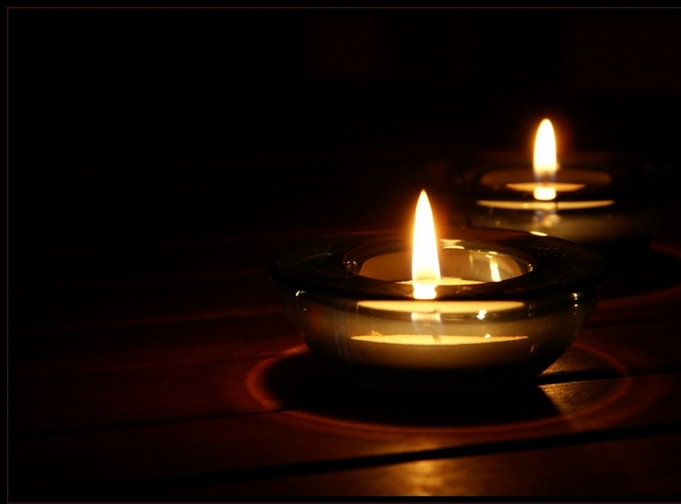
Liturgie de la Parole de Dieu -> Prière universelle
Ô Seigneur, écoute-nous
Entends nos prières
Ô Seigneur, écoute-nous
Prends pitié de nous.

